Slide 1
Machine Learning: Otimização de Hiperparâmetros com Python
Prof. Luciano Galdino

Slide 2
ÁRVORES DE DECISÃO (Decision Tree)
Aplicado em problemas de aprendizagem supervisionada tanto de classificação (mais utilizado) como de regressão.
Seleciona a ordem que os atributos irão aparecer na árvore, sempre de cima para baixo, conforme sua importância para a predição, assim como determina a separação dos ramos da árvore.
Estrutura similar a um fluxograma. É composto por nós, ramos e folhas.

Slide 3
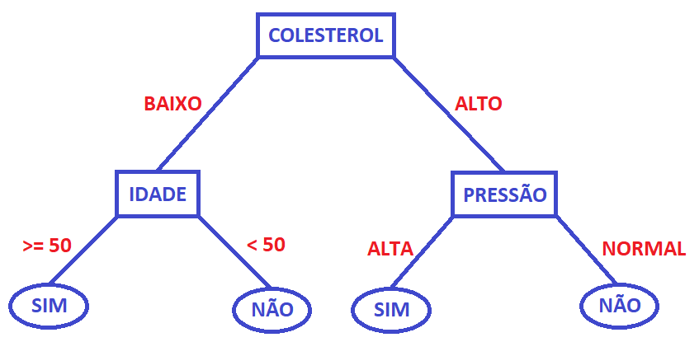
Nó raiz
Ramo
Nó Filho
Folha

Slide 4


Para determinar o nível de importância de um atributo, denominado de ganho de informação, utiliza-se de várias métricas, sendo que as mais aplicadas são a entropia (medida da falta de homogeneidade) e o índice de Gini (medida do grau de heterogeneidade).
Cálculo da Entropia (E):
Cálculo do Índice de Gini:
p_{i} = probabilidade de ocorrência do atributo nos dados.
n = número de classes que pode ser atingida.

Slide 5

Cálculo do Ganho de informação (G):
p(a) = probabilidade de ocorrência de um categoria de um determinado atributo.
p(i/a) = probabilidade da classe i ocorrer, dado que a já tenha ocorrido.
n = número de classes que pode ser atingida.

Slide 6
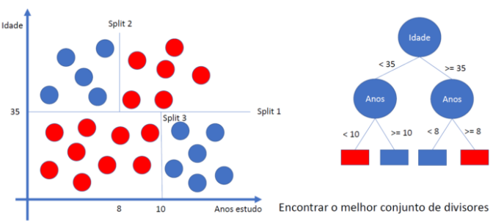
https://medium.com/@msremigio/%C3%A1rvores-de-decis%C3%A3o-decision-trees-4cb6857671b3

Slide 7
PODAGEM DAS ÁRVORES
Objetiva diminuir a probabilidade de overfitting.
Pode ser de duas formas:
Pré-podagem: parar o crescimento da árvore.
Pós-podagem: poda com a árvore já completa.
Processo de podagem:
Percorre a árvore em profundidade.
Para cada nó de decisão calcula o erro no nó e a soma dos erros nos nós descendentes.
Se o erro do nó é menor ou igual à soma dos erros dos nós descendentes então o nó é transformado em folha.

Slide 8
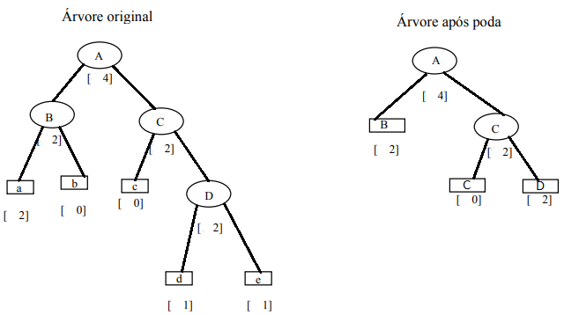
https://www.maxwell.vrac.puc-rio.br/7587/7587_4.PDF

Slide 9
Vantagens
Fácil entendimento e interpretação.
Normalmente não necessitam de preparações sofisticadas nos dados (label Encoder e OneHot Encoder).
Trabalha com valores faltantes, variáveis categóricas e numéricas.
Atua com dados não linearmente separáveis.

Slide 10
Desvantagens
Sujeito a problemas de overfitting.
Os modelos são instáveis (possuem alta variância).
Não garante a construção da melhor estrutura para os dados de treino em questão (Necessita treinar várias árvores distintas).

